Slide 1

Анализ оценок и Визуализация данных из Сетевого Города при помощи программирования

Slide 2
Актуальность темы
1
Активное внедрение информационно-коммуникационных технологий, является важным фактором создания системы образования, отвечающей требованиям информационного общества и процессу реформирования традиционной системы образования.
2
Автоматизация рутинных задач с помощью информационных технологий может облегчить и ускорить повседневные задачи. Философия программирования как раз таки основана на автоматизации всяческих процессов и задач, с которыми легко может справится современный компьютер. А внедрение такой философии в образовательный процесс, способствует развитию системы образования и упрощению повседневных задач

Slide 3

Цель
Целью данного проекта является - упрощение, с последующей автоматизацией одной из рутинных задач в образовательном процессе, при помощи программирования и информационных технологий.

Slide 4
Задачи
Сбор и поиск информации о взаимодействии браузера с языком программирования Python.
Подготовка, выбор и создание структуры программного проекта.
Создание программы в соответствии со структурой программного проекта
Тестирование программы
Компиляция программы

Slide 5

Язык Программирования Python
Python — это язык программирования, который широко используется в интернет-приложениях, разработке программного обеспечения, науке о данных и машинном обучении (ML). Разработчики используют Python, потому что он эффективен, прост в изучении и работает на разных платформах. Программы на языке Python можно скачать бесплатно, они совместимы со всеми типами систем и повышают скорость разработки.
Язык Программирования Python
Python — это язык программирования, который широко используется в интернет-приложениях, разработке программного обеспечения, науке о данных и машинном обучении (ML). Разработчики используют Python, потому что он эффективен, прост в изучении и работает на разных платформах. Программы на языке Python можно скачать бесплатно, они совместимы со всеми типами систем и повышают скорость разработки.

Slide 6
Объектно-ориентированное программирование
Объектно-ориентированное программирование (ООП) — это подход, при котором программа рассматривается как набор объектов, взаимодействующих друг с другом. У каждого есть свойства и поведение. Если постараться объяснить простыми словами, то ООП ускоряет написание кода и делает его более читаемым.
Идеология объектно-ориентированного программирования (ООП) разрабатывалась, чтобы связать поведение определенного объекта с его классом. Людям проще воспринимать окружающий мир как объекты, которые поддаются определенной классификации (например, разделение на живую и неживую природу).

Slide 7
Структуры проекта
Монолитная архитектура:
Программа разрабатывается как единое целое, где весь код обычно находится в одном приложении или кодовой базе.
Проста в начале разработки, но может быть сложной для масштабирования и поддержки по мере роста проекта.
Многоуровневая архитектура:
Проект разделен на несколько уровней (например, представление, бизнес-логика, доступ к данным), каждый из которых выполняет определенные функции.
Обеспечивает легкость масштабирования и изменения различных частей проекта независимо друг от друга.
Микросервисная архитектура:
Проект состоит из небольших, независимых сервисов, каждый из которых отвечает за определенную функциональность.
Обеспечивает высокую гибкость и масштабируемость, но требует сложной инфраструктуры и управления.

Slide 8
Плюсы выбора многоуровневая структура проекта
Снижение зависимости и повышение связности
1
Улучшение переиспользования кода
2
Модульность и разделение ответственности
3
Упрощение тестирования и отладки
4

Slide 9
Визуализация структуры проекта

Slide 10
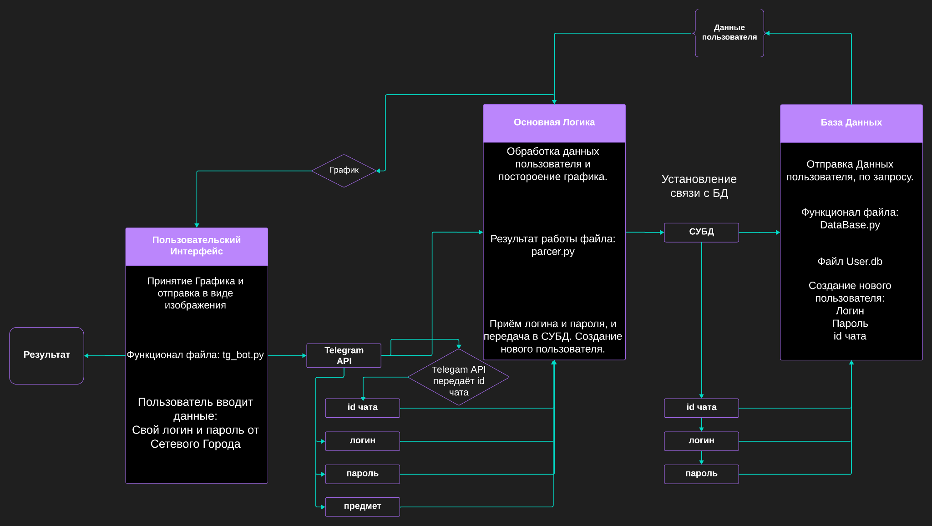

Slide 11
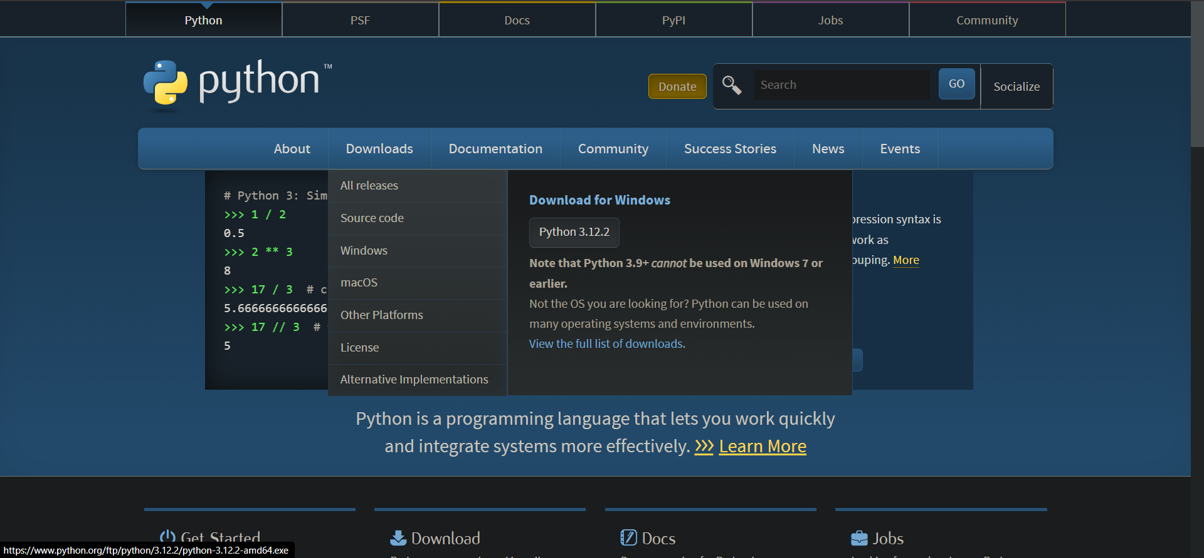
Установка Python
Скачивание установщика: Загрузить установщик Python с официального веб-сайта Python (https://www.python.org/). На сайте представлены версии Python для различных операционных систем.

Slide 12
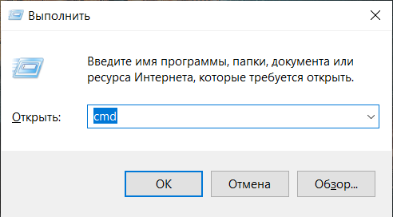
Установка библиотек
Открытие командной строки
Чтобы открыть командную оболочку(командную строку) в операционной системе Windows, требуется зажать сочетание клавиш Win+R, а в открывшемся окне прописать команду: cmd.

Slide 13
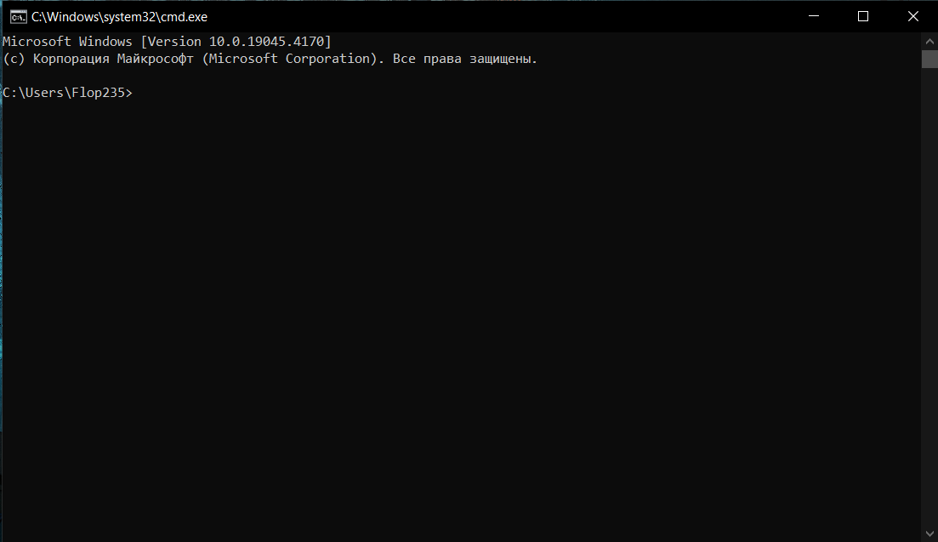
Командная строка в Windows
Ввод команды
py -[версия ЯП Python] -m pip install [название библиотеки]

Slide 14
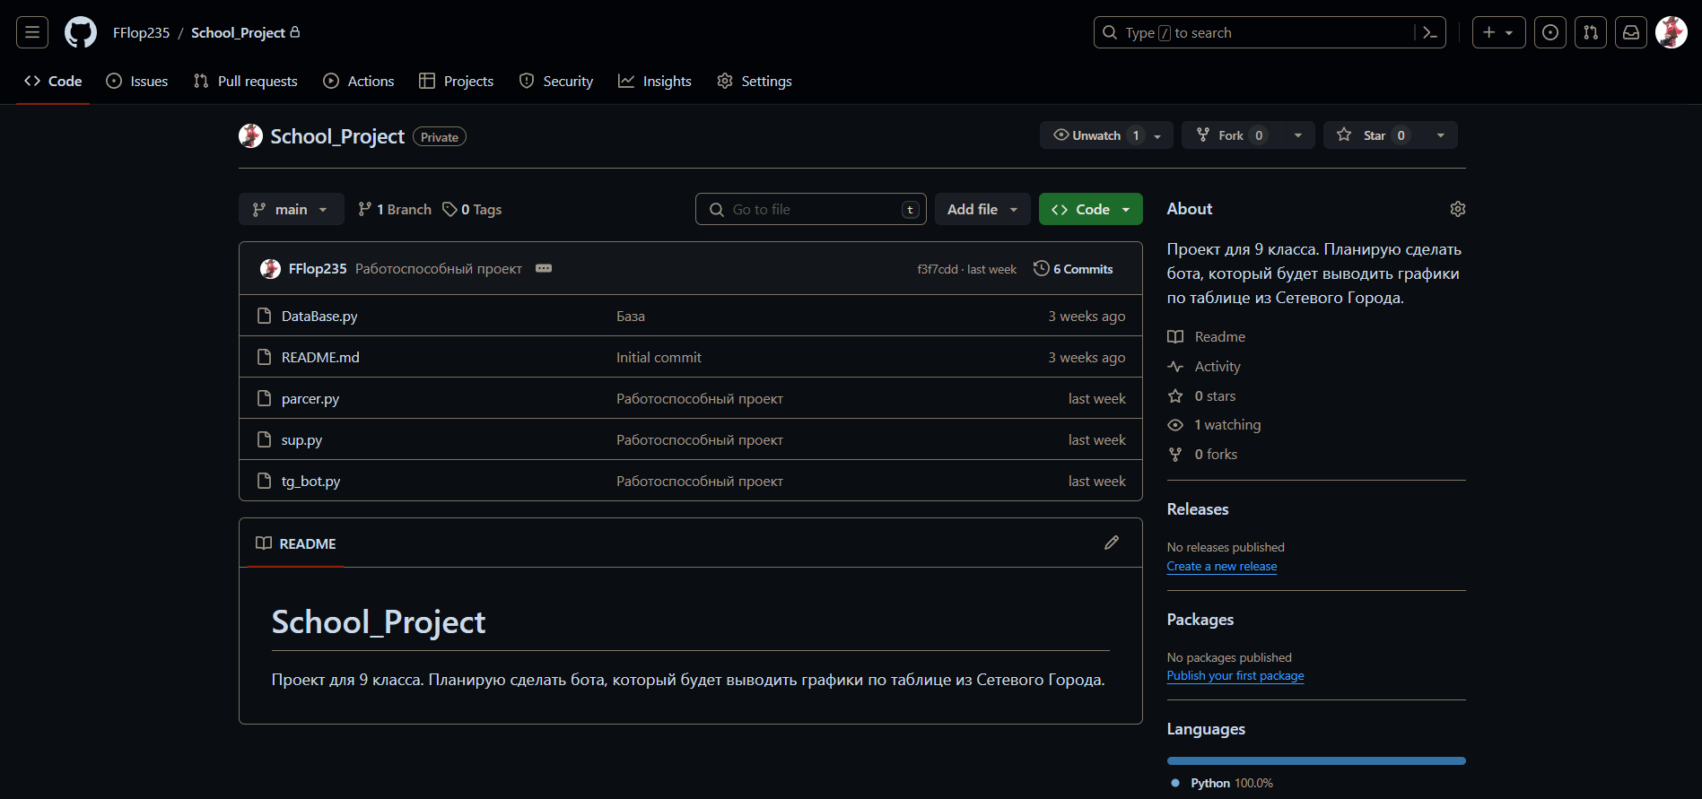
Создание Github репозитория
Создание репозитория
Регистрация
нужно зарегистрироватся на сайте: https://github.com/

Slide 15
Написание кода

Slide 16
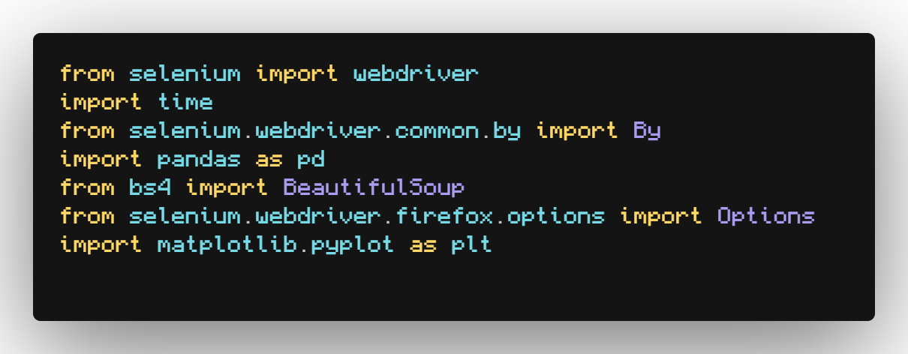
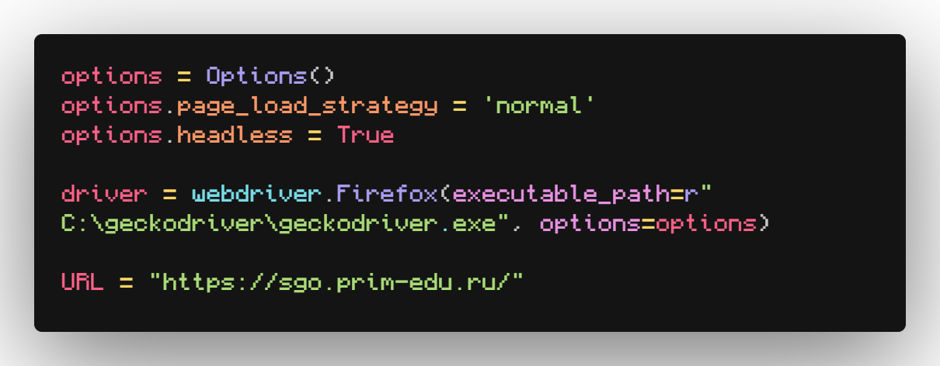
Вход в сетевой город и парсинг таблицы
Парсинг (от английского "parsing") — это процесс анализа и разбора структурированных данных с целью извлечения нужной информации или выполнения определенных операций над этими данными.

Slide 17
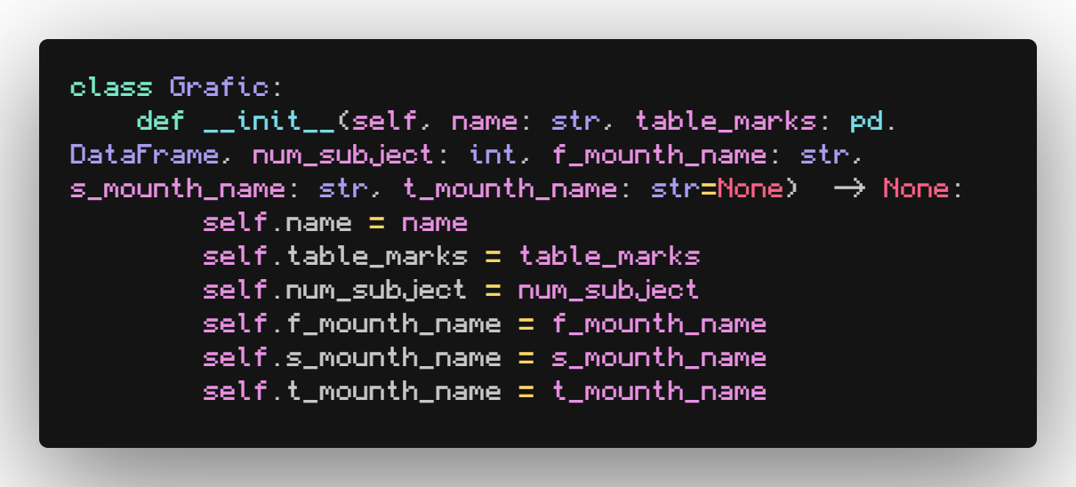
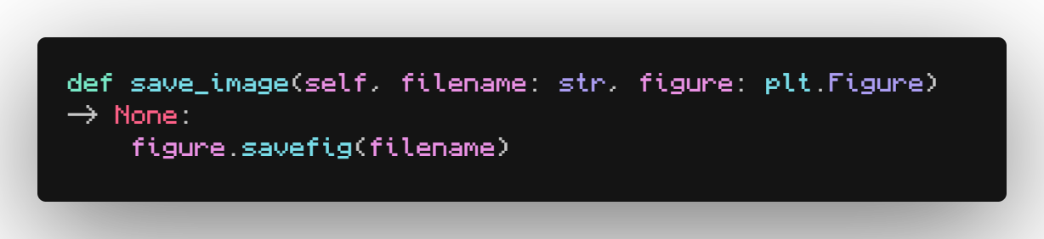
Построение графиков
По полученной таблице требуется построить график, поэтому создаём отдельный класс для этого. Первым делом фильтруем таблицу от “УП”, “Н” и других “нечисел”. А потом по отфильтрованной таблице выводим график, который позже сохраняем.

Slide 18
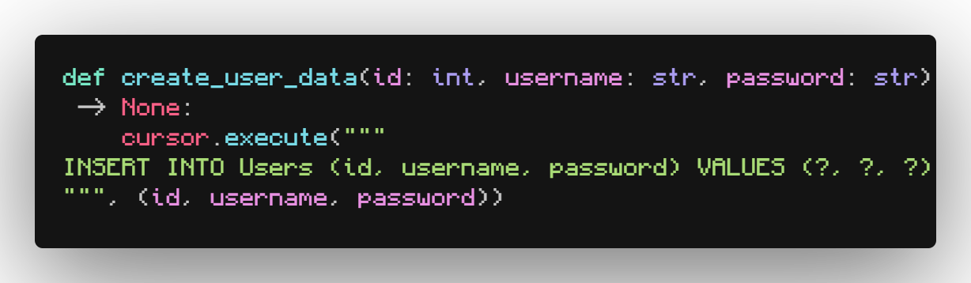
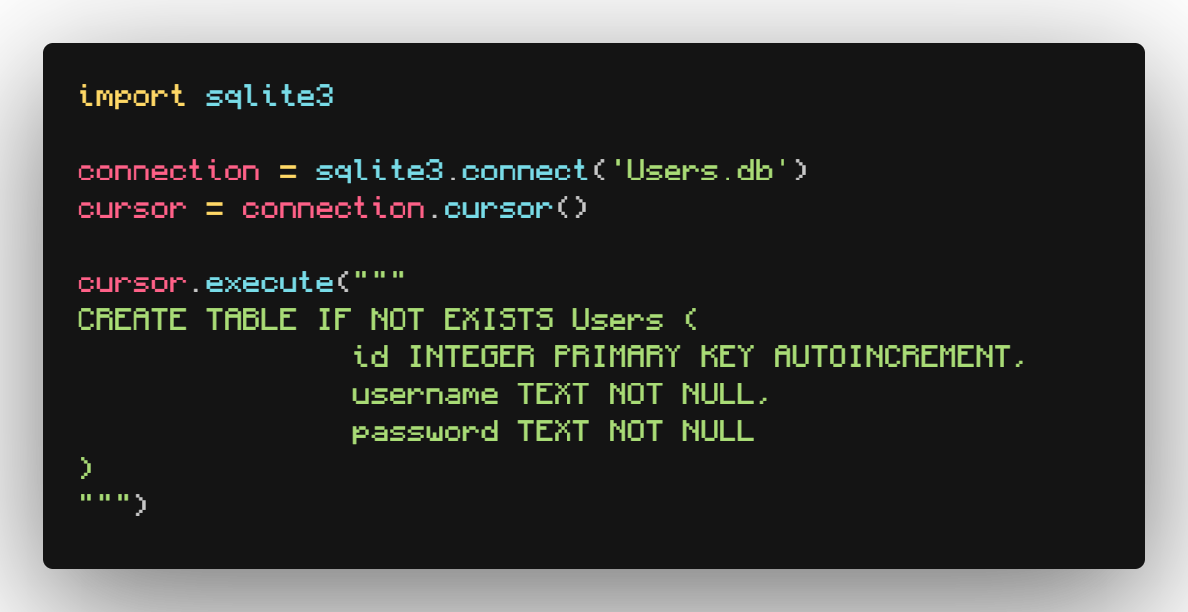
Создание СУБД и БД
Для работы с пользовательскими данными требуется база данных, и система управления ею (СУБД). С помощью библиотеки sqlite3 и языка программирования Python мы можем создать БД, и работать с ней

Slide 19
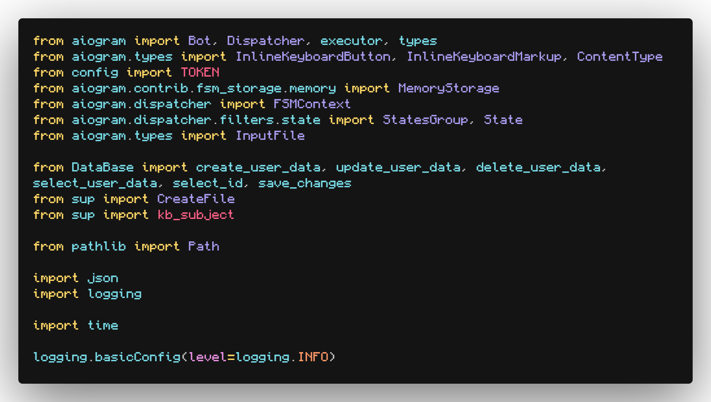
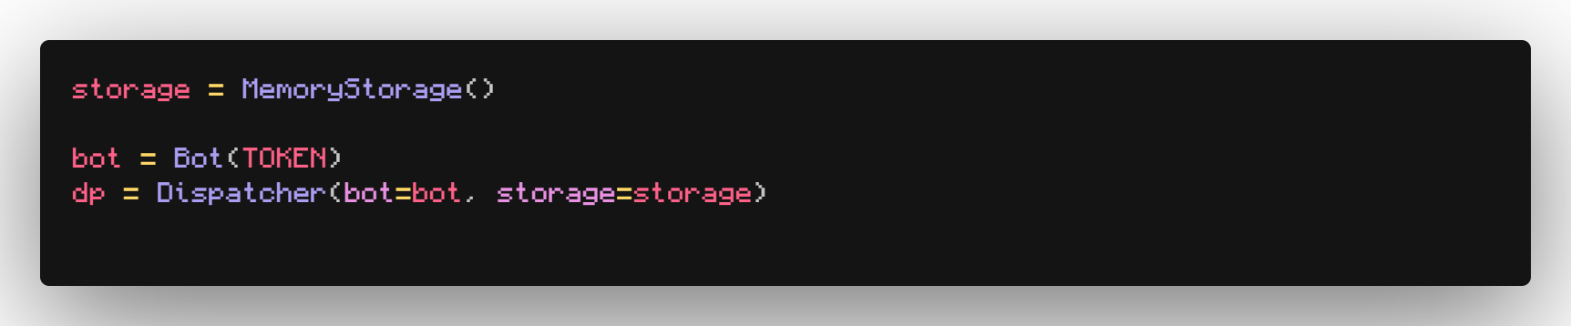
Создание UI (Telegram бота)
UI (User Interface) — это интерфейс, через который пользователь взаимодействует с программным обеспечением или устройством. Он представляет собой всю графическую и управляющую составляющую системы, которая делает возможным взаимодействие пользователя с приложением или устройством. UI включает элементы дизайна, такие как кнопки, поля ввода, меню, а также методы управления, например, клики мышью, нажатия на сенсорном экране или голосовые команды. Важной задачей UI является создание удобного и понятного интерфейса, который облегчает пользователю выполнение задач и взаимодействие с системой.

Slide 20
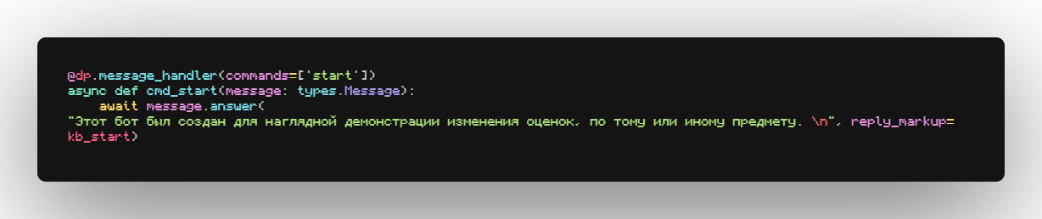
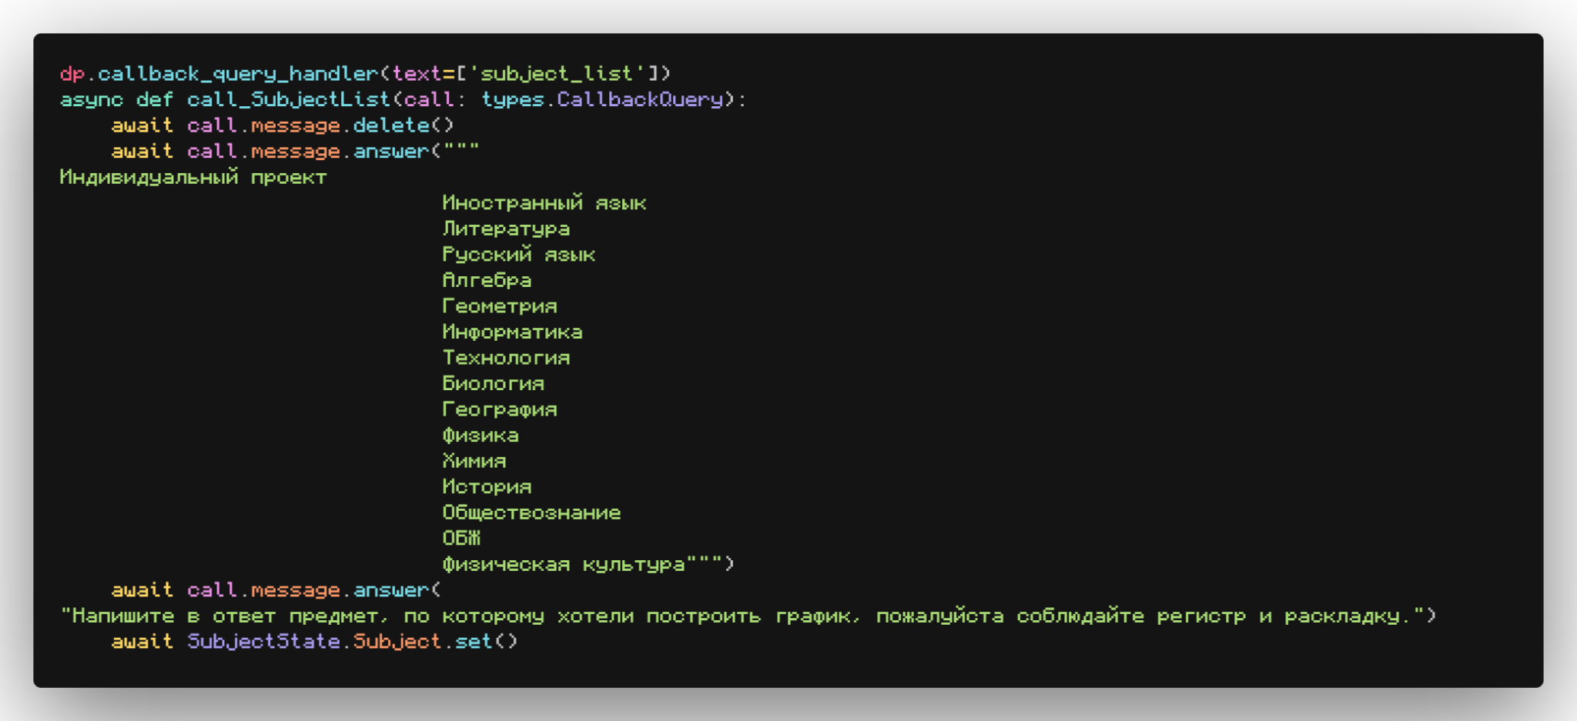
Я выбрал использовать Telegram бота в качестве UI, так как у меня достаточно знаний и навыков для этого. Также Telegram является популярным мессенджером, который используют ~900 млн. человек.
При запуске бота вызывается функция cmd_start(), которая информирует пользователя о функционале бота. Пользователю предлагается выбор между регистрацией и созданием графика (если он уже зарегистрирован), после чего он перенаправляется на соответствующее действие с помощью двух кнопок.

Slide 21
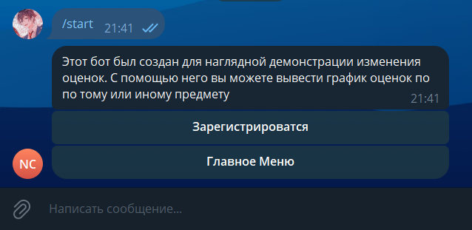
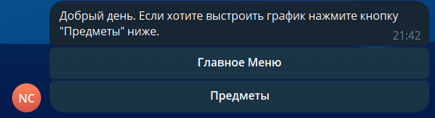
Тестирование
Тестирование кода является неотъемлемой частью разработки программного обеспечения и играет важную роль в обеспечении его качества, надежности и производительности. Оно позволяет выявлять ошибки, улучшать качество кода и повышать доверие пользователей к программному продукту

Slide 22
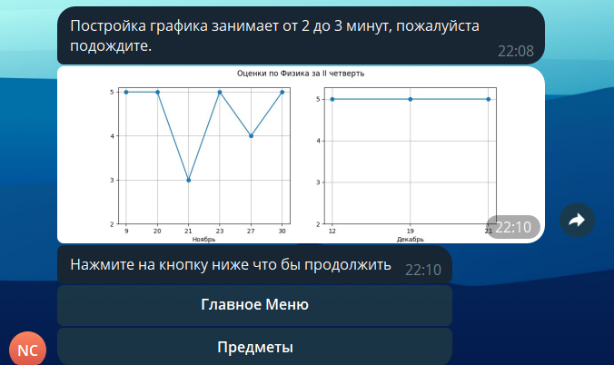
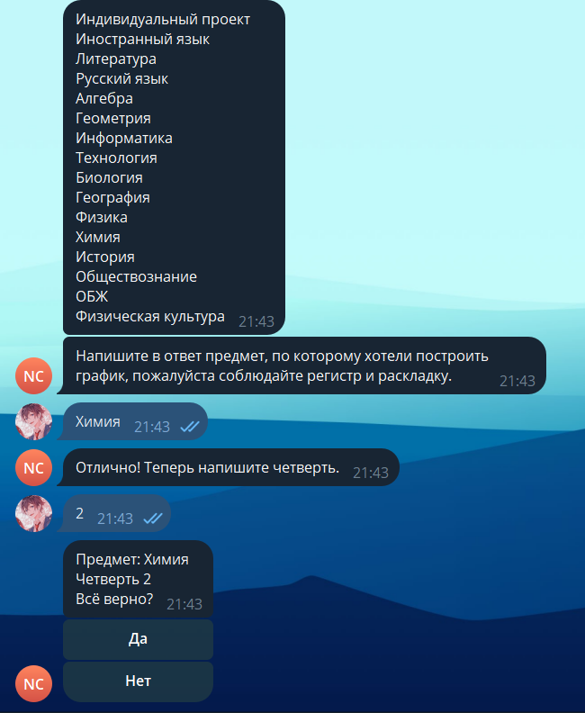
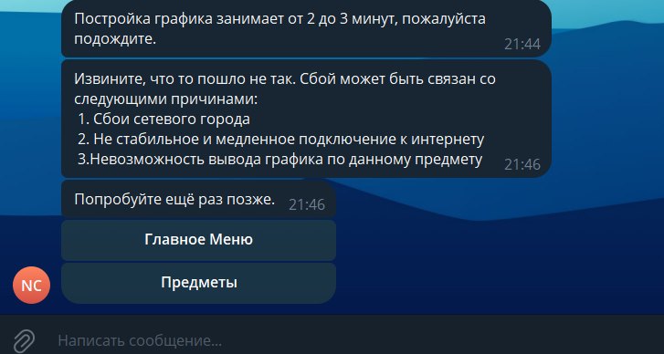

Slide 24
Спасибо за внимание!

